Slide 1

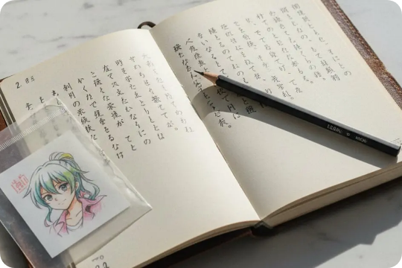
LÁMINA 1 — INTRODUCCIÓN
Estética Anime
¿Quién te ha ayudado a ser mejor?
Un mentor guía tu camino con propósito y claridad.
Un mentor inspira a superar tus propios límites.
Un mentor corrige con amor y ve tu potencial.
Acelera tu crecimiento y ve más allá.

Slide 2


LÁMINA 2 — ESCRITURAS CLAVE
Dios usa personas para guiarnos
Proverbios 11:14 & 15:22
Con buena guía el pueblo prospera; los planes se fortalecen con consejo sabio.
Eclesiastés 4:9–10
Dos son mejor que uno; si caen, el uno levanta al su compañero en el camino.
Tito 2:2–8 & DyC 88:118
Los experimentados enseñan a los jóvenes; busquen maestros de verdad.

Slide 3


LÁMINA 3 — EL MENTOR SUPREMO
El Padre Celestial es el ‘Varón de Consejo’
Moisés 7:35
Uno de Sus títulos sagrados es ‘Varón de Consejo’.
Juan 5:19 & 8:26
Jesucristo aprendió del Padre y hace lo que ve hacer al Padre.
Guía y Fortaleza
Dios modela el rol del mentor enseñando y acompañando cada paso.
Si Jesucristo tuvo un mentor perfecto, nosotros también necesitamos mentores.

Slide 4
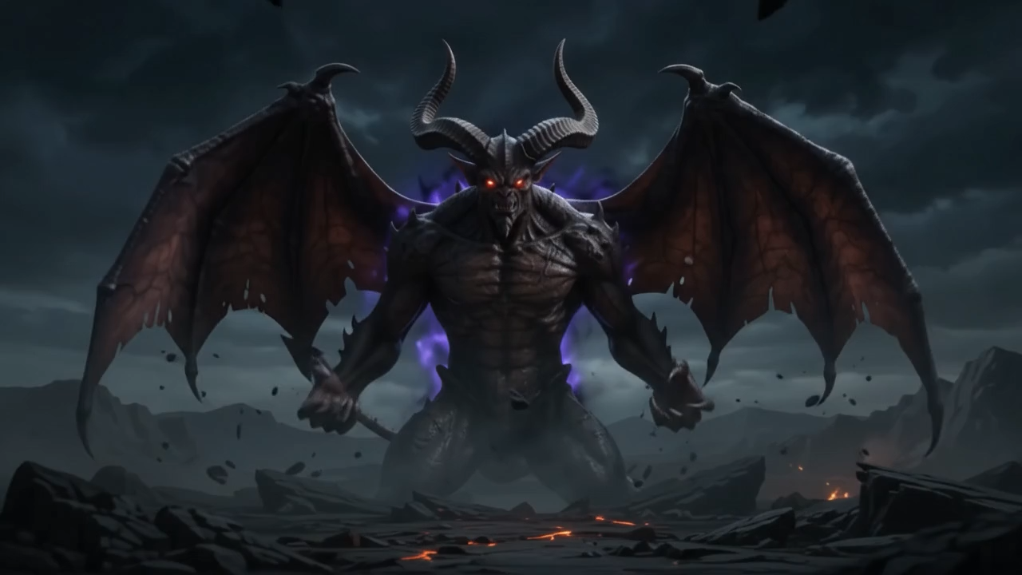
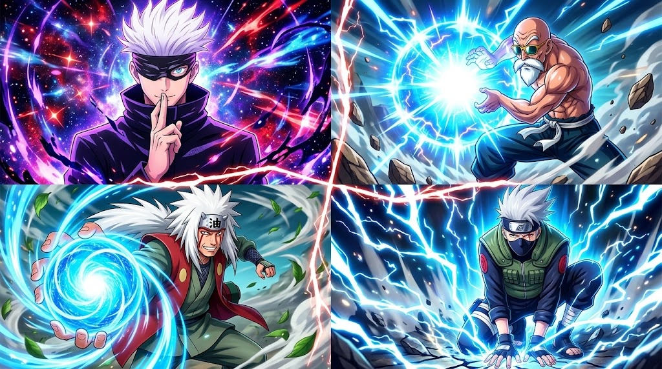
LÁMINA 4 — PRINCIPIOS DEL ANIME
¿Qué cualidades debe tener un buen mentor?
Satoru Gojo
Maestro Roshi
Potencia tu talento único sin límites.
Enseña disciplina y constancia diaria.
Jiraiya
Kakashi
Acompaña en tus heridas y propósito.
Enseña estrategia y autocontrol mental.

Slide 5


LÁMINA 5 — SABIDURÍA OFICIAL
Los mentores conocen el camino
Hermano Milton Camargo
Élder Ronald A. Rasband
“En algún momento de su viaje [por] la educación […] podrían sentirse abrumados con tantas cosas que hacer. Recuerden que no están solos cuando enfrentan sus desafíos. El Señor les ha dado muchas personas que pueden apoyarlos: familiares; líderes de la Iglesia; amigos; así como sus instructores, mentores o tutores. Y, por supuesto, el Señor mismo siempre está listo para consolarlos y fortalecerlos.”
“[Los mentores] nos han precedido y conocen el camino […]. Personas con más experiencia y confiables sirven eficazmente de guía a otras con menos experiencia, ayudándolas a dar forma a su entendimiento y enseñándoles principios que las ayudarán a ser más eficientes, fuertes, sabias y valiosas como siervos de Dios.”

Slide 6

LÁMINA 6 — APLICACIÓN PERSONAL
Tu mentor puede cambiar tu futuro
¿Qué área de tu vida querés mejorar?
¿Qué tipo de mentor necesitás hoy?
¿Quién podría ayudarte y guiar tus pasos?
¿Qué pregunta concreta le harás esta semana?
“Dios te ayudará a encontrar personas que te guíen, si lo buscás con intención.”

